Slide 1
Universidad Nacional autónoma de México Colegio de Ciencias y Humanidades Platel Azcapotzalco
Psicología II
Tema. «Aspectos Sociales de la Sexualidad»
Integrantes:
Chimal Santana Cristian
Godínez Morales Dulce Karina
Guadarrama Quezada Viridiana
Profesora Amalia Pichardo Hernández
Grupo: 615 11 ABRIL 2013

Slide 2
Roles Sexuales
Los roles sexuales son una categoría dentro del concepto de rol, y se refiere específicamente al comportamiento que cada persona tiene dentro de la sociedad por el sexo biológico que posee.

Slide 3
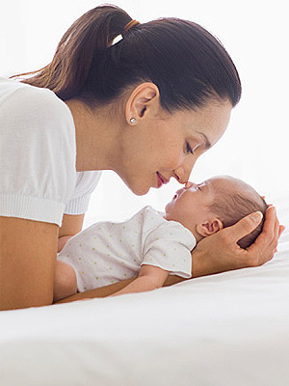
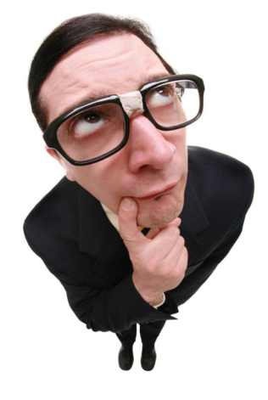
Roles Sexuales
Características
Son estables: Abarcan tanto sentimientos, acciones, responsabilidades y privilegios que la sociedad les concede.
Son recíprocos: Ej.El rol de la madre, se hace referencia a la relación existente entre la mujer con sus hijos.
Son acríticos: La gente no se pregunta por qué comportarse de determinada manera.

Slide 4
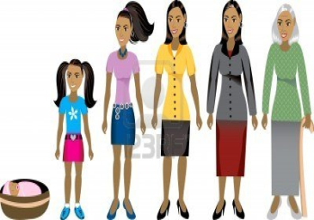
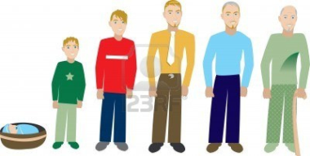
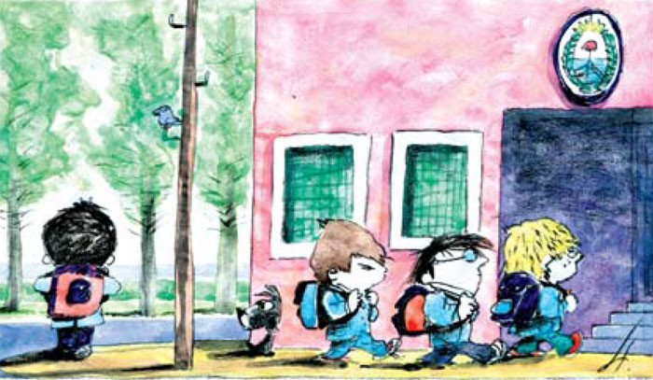
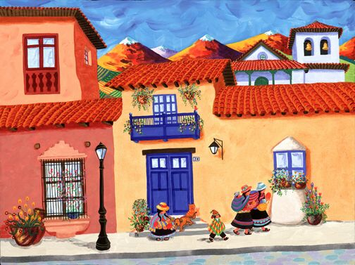
Roles sexuales
Varían de acuerdo con la edad
Los roles son aprendidos
Es un proceso constante interacción de la comunidad humana

Slide 5
El comportamiento de individuo en muchos aspectos se ve influido por la educación que las instituciones se encargan de dar a sus miembros, a través de los distintos modelos de imitación que les ofrece.
Un medio ambiente físico, económico, moral y psicológico impone una serie de prejuicios.
En qué está basada esencialmente la masculinidad y feminidad del individuo: cuáles de esas normas provienen de la naturaleza misma y cuáles son producto de la cultura propia de esta época.
La sociedad permite ahora con largueza que la mujer sea económicamente activa y eficaz.

Slide 6
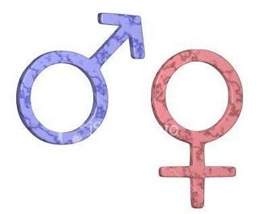
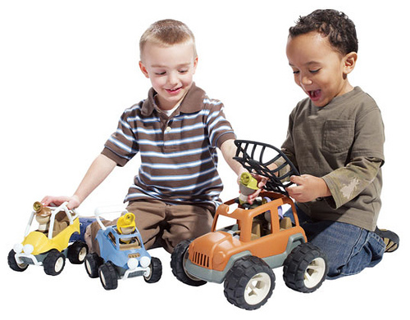
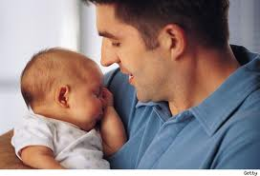
Otro ejemplo de algo meramente cultural es que, aún, no es bien visto que él sea tierno y delicado, ni que ella sea quien maneja las cosas.
Partiendo también de un lugar común, al niño se le permitirán juegos que requieran más libertad y de mayor desahogo, mientras que la niña fácilmente se quedará bajo la vigilancia de la madre.
Cuando el niño empieza a participar en los juegos de los compañeros, entra un nuevo elemento que fácilmente influirá el resto de su vida: la necesidad de ganar la competencia.

Slide 7
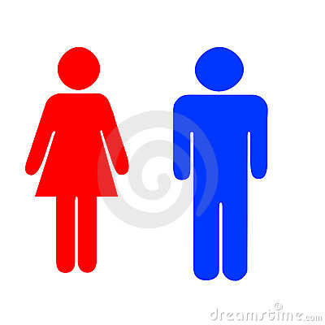
Sexo y Sexualidad
¿
¿

Slide 8
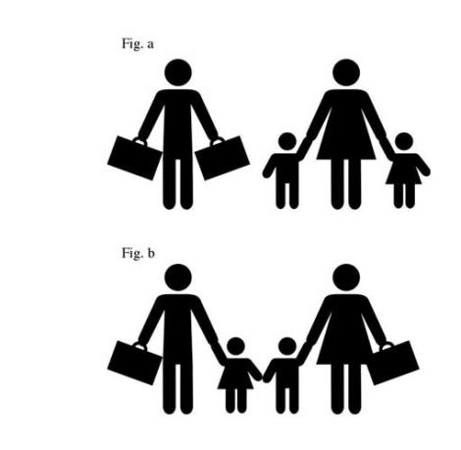
SEXUALIDAD
Aquellas características biológicas, psicológicas y socioculturales que nos permiten comprender el mundo y vivirlo de manera cotidiana a través de nuestra postura de hombres o mujeres Monroy (1990).

Slide 9
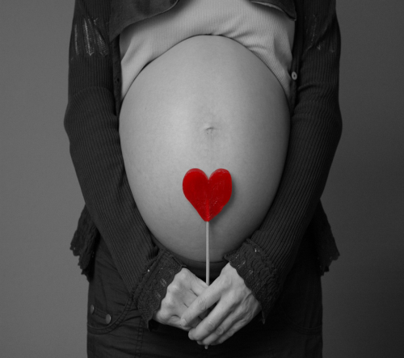
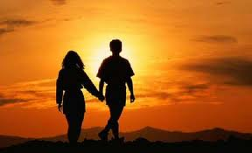
sexualidad
La sexualidad es un fenómeno complejo en el que intervienen diversos elementos.
1.- Las diferencias biológicas existentes entre hombres y mujeres que implican diversas dimensiones como el embarazo, la menstruación, la eyaculación, el parto que implican manifestaciones psicológicas y sociales.
2.-Las relaciones afectivas con la familia, las amistades y la pareja.
3.-Es la capacidad humana de experimentar placer sexual al responder a estímulos, claro que ello tiene niveles de manifestación biológica, pero sus componentes psíquicos y sociales son o deberían ser los más importantes.

Slide 10
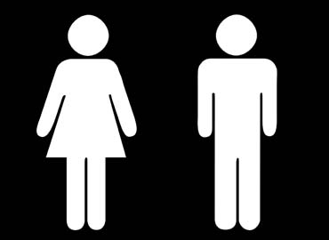
SEXO
Es una clasificación biológica basada en la composición genética, la anatomía y las hormonas.
El sexo biológico, es la unión del óvulo y el espermatozoide para formar la célula huevo, en la que cada uno aporta un cromosoma sexual.

Slide 11
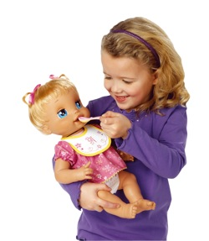
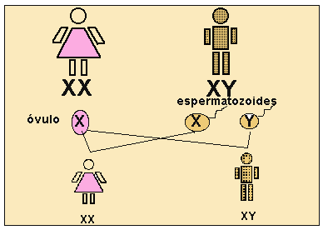
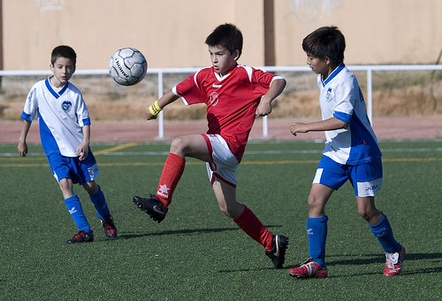
El sexo cromosómico es la combinación de los cromosomas ya sea XX o XY.
El sexo social es cuando un recién nacido toma su futuro rol sexual del recién nacido

Slide 12
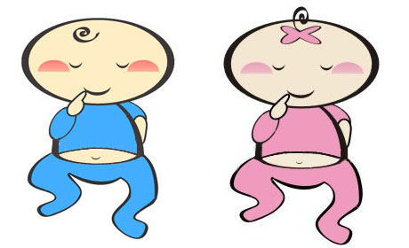
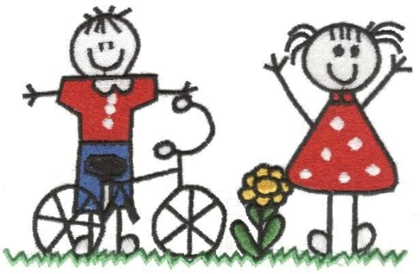
La familia moldea la conducta de acuerdo al comportamiento de tipo femenino o masculino a esto se le conoce como sexo psicológico.
Si el sexo biológico coincide con el social y psicológico se dice que se logra una identidad sexual.

Slide 13
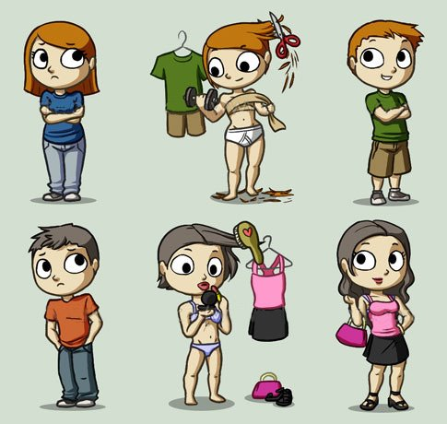
Identidad de género
Es el aspecto psicológico de la sexualidad, es decir, sentirse hombre o mujer manifestándolo externamente a través del rol de género.

Slide 14
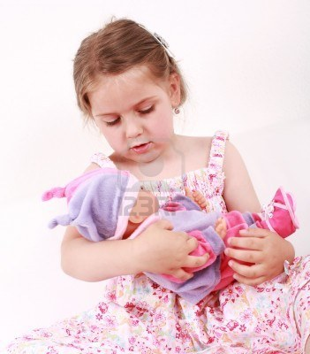
Rol de género
Es todo lo que una persona hace o dice para indicar a los otros o a sí mismo el grado en el que se es hombre o mujer.

Slide 15
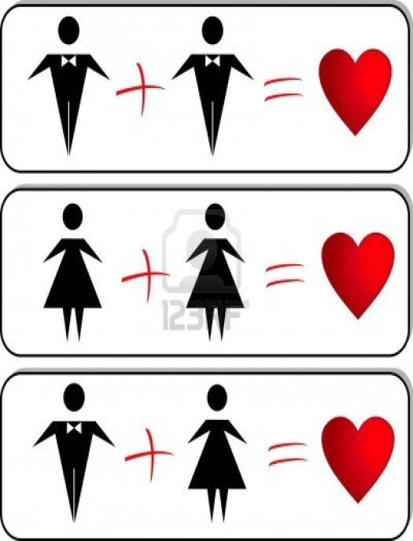
Orientación sexual
Se refiere a la atracción, gusto o preferencia de la persona para elegir compañero sexual.

Slide 16
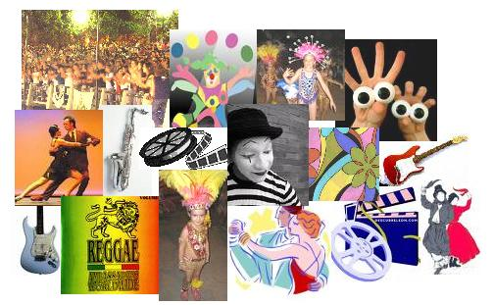
SEXUALIDAD Y CULTURA

Slide 17
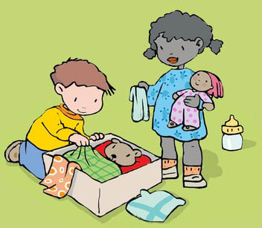
La cultura se refiere a la forma total de vida de una sociedad o grupo, incluye las costumbres, tradiciones, creencias, valores y productos físicos.
La cultura vive cambios de forma constante y paulatina a través del contacto con otras culturas o bien por las exigencias de los miembros de ésta.
el ser humano es un ser social, pues se concibe asociado con otros formando grupos donde cada quien satisface sus necesidades físicas, afectivas y sociales.

Slide 18
La sexualidad se va moldeando por factores externos y algunos de éstos son los siguientes:
Los estereotipos culturales, que son el conjunto de creencias compartidas por una sociedad
Los estereotipos de género, que son los acuerdos sociales generales sobre los roles que se asignan tanto a hombres como mujeres.
Los esquemas de género, que es la percepción que adquiere el individuo de lo que la sociedad espera de él.

Slide 19
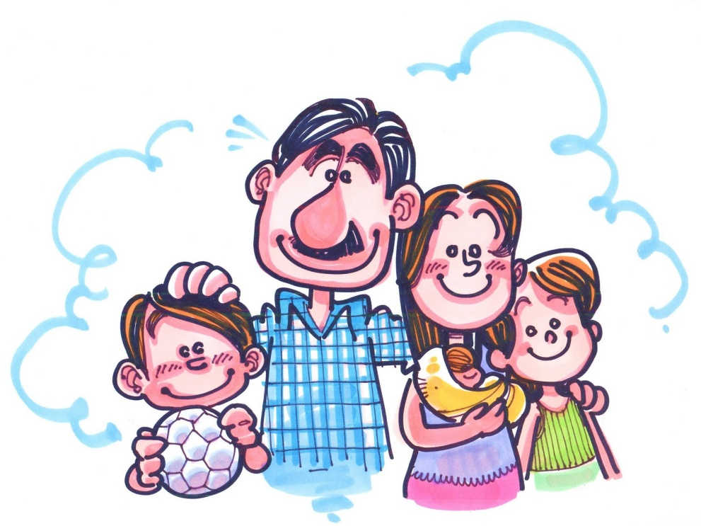
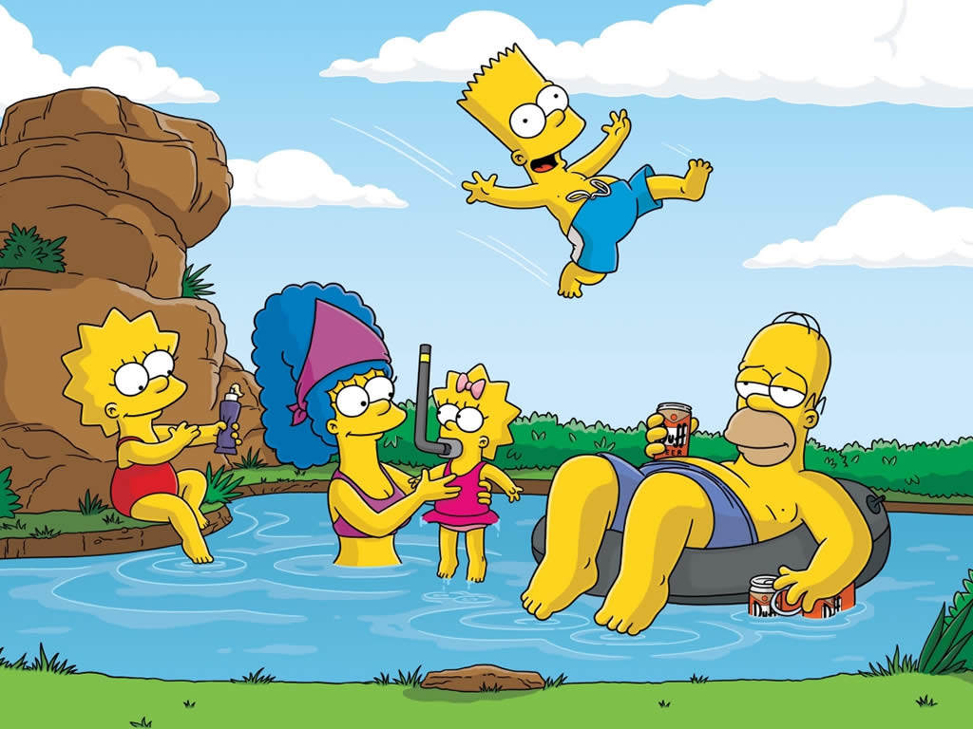
La sexualidad es un elemento que abarca todos los aspectos de la vida en el desarrollo de las personas. Los medios o canales de mayor influencia en el proceso de socialización de la sexualidad son:
La familia, que es el primer grupo al que pertenecemos y del cual adquirimos valores sexuales

Slide 20
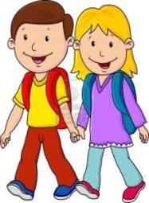
La escuela: busca formar alumnos “modelos” y normas de conducta sexual que nos permite o bien restringe ir aplicando aquello que aprendimos en nuestros primeros años en el entorno familiar.
Grupo de pares: los amigos son los que nos resuelven nuestras dudas con respecto a nuestra sexualidad
La religión: todas las sociedades viven ciertos valores religiosos y algunos de ellos tienen mucha influencia en nuestra conducta sexual

Slide 21
Medios masivos de comunicación: existe un bombardeo constante de información por medio de la radio, la televisión, el cine, internet, los impresos, etc
La legislación, las leyes sancionan ciertas conductas relacionadas con la sexualidad.

Slide 22
La información hace referencia a todos aquellos aspectos que se nos presentan en cuanto a la sexualidad, ésta puede ser de manera informal o formal.
Formal: cuando existe una planeación en los procesos de enseñanza aprendizaje ya sea directa o indirectamente
Informal: inquietud de otros por transmitir sus conocimientos sin ninguna planeación

